Slide 1



Aufregende Änderungen unseres Vergütungsplans!
1. März 2024

Slide 2

Aktueller Fast Start Bonus
Fast Start Level 1
Fast Start Level 2
50 % Bonus
25 % Bonus
25 % Bonus
10 % Bonus
10 % Bonus
1. Monat
2. Monat
3. Monat
2. Monat
3. Monat
Keine Beschränkungen. Kompression wird angewendet.

Slide 3

Aktuelle Qualifikationsanforderungen für Einschreiber
Fast Start Level 1
Fast Start Level 2
50 % Bonus
25 % Bonus
25 % Bonus
10 % Bonus
10 % Bonus
1. Monat
2. Monat
3. Monat
2. Monat
3. Monat
Keine*
50+ PV
50+ PV
50+ PV
50+ PV
*BP Einschreiber muss in gutem Ansehen stehen und gemäß den YL Richtlinien handeln.

Slide 4
Neuer Fast Start Bonus
Fast Start Level 1
Fast Start Level 2
25 % Bonus
25 % Bonus
25 % Bonus
10 % Bonus
10 % Bonus
10 % Bonus
1. Monat
2. Monat
3. Monat
1. Monat
2. Monat
3. Monat

Slide 5
Neue Qualifikationsanforderungen für Einschreiber
Fast Start Level 1
Fast Start Level 2
25 % Bonus
25 % Bonus
25 % Bonus
10 % Bonus
10 % Bonus
10 % Bonus
1. Monat
2. Monat
3. Monat
1. Monat
2. Monat
3. Monat
50+ PV
50+ PV
Keine Beschränkungen. Kompression wird angewendet.

Slide 6


Neue Kompression nach oben Szenarios
Neuer BP
Du
50+ PV
Dein Einschreiber
50+ PV
Level 3 Einschreiber
50+ PV
Szenario A
1. Monat
100 PV
25 % = 21,25 €
10 % = 8,50 €
Neuer BP
Du
0-49 PV
Dein Einschreiber
50+ PV
Level 3 Einschreiber
50+ PV
Szenario B
1. Monat
100 PV
NICHT QUALIFIZIERT
FÜR DEN BONUS
25 % = 21,25 €
10 % = 8,50 €

Slide 7


PV Reduktionen
Wenn der Fast Start Bonus auf jedwedem Level ausgezahlt wird, wird das PV, das der Berechnung des Bonus zu Grunde liegt, für alle anderen Auszahlungen um 70 % reduziert.
Diese Reduktion betrifft nicht das OGV oder monatliche Volumen; sie betrifft nur andere Auszahlungen auf das gleiche PV.
Aktuell*
Neu*
1. Monat
50 % Bonus
2. und 3.
Monat
25 % Bonus
100 PV – 100 %
= 0 PV
100 PV – 70 %
= 30 PV
100 PV – 70 %
= 30 PV
1., 2. und 3. Monat
25 % Bonus
*Beispiel für die Auszahlung der Unilevel-Kommission, wenn der FSB an den Einschreiber Level 1 gezahlt wird.

Slide 8
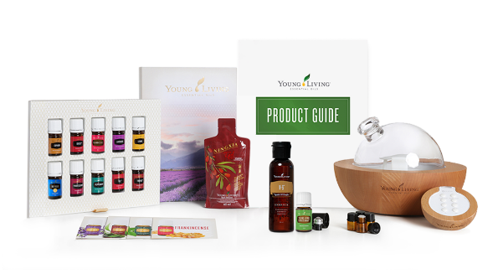
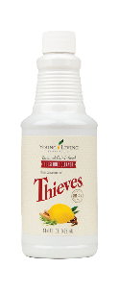
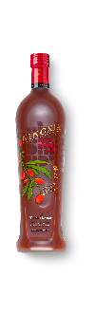
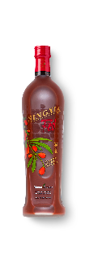
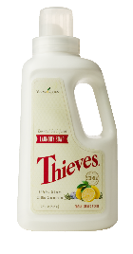
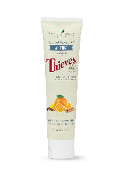

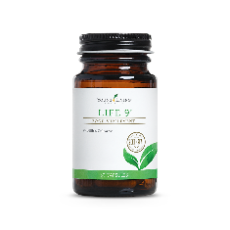


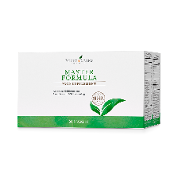


Fast Start Bonus
1. Monat
175,95 PV bestellt
2. Monat
151,85 PV bestellt
3. Monat
164,20 PV bestellt
Level 1 Bonus 37,39 €
Level 2 Bonus 14,96 €
Level 1 Bonus 32,27 €
Level 2 Bonus 12,91 €
Level 1 Bonus 34,90 €
Level 2 Bonus 13,96 €
25 %
25 %
25 %
10 %
10 %
10 %
Diese Folie ist ein Beispiel (Bilder und Werte) und bezieht sich vielleicht nicht auf tatsächlich derzeitige Sets und Preise.
Verdienste hängen von den Qualifikationskriterien ab. Die Preise und damit die Verdienste können sich ändern.

Slide 9
PV-Anforderungen
für eine Linie

Slide 10

Aktuelle PV-Anforderungen für eine Linie
0 PV
0 PV
0 PV
50 PV
50 PV
100 PV
100 PV
Qualifizierende Linie
Qualifizierende Linie
100 PV
Qualifizierende Linie

Slide 11
Neue PV-Anforderungen für eine Linie
0 PV
Qualifizierende Linie
0 PV
0 PV
50 PV
50 PV
100 PV
100 PV
100 PV

Slide 12

Die Brand Partner Verdienste, die hier angegeben sind, sind potenzielle Bruttoverdienste und nicht abzüglich anderer Geschäftskosten und nicht notwendigerweise repräsentativ für das tatsächliche Einkommen, wenn überhaupt, das ein Brand Partner durch den Young Living Vergütungsplan erreichen kann oder wird. Das Einkommen und der Verdienst eines Brand Partners hängt von der individuellen Arbeit und Mühe, sowie den Verkaufsfähigkeiten und der Lage auf dem Markt ab. Young Living garantiert kein Einkommen, Verdienste oder Aufsteige-Erfolge.

